Slide 1






















PRODUCT
互联网产品交互设计与开发
6-2 原型交互设计进阶
主讲人：马胜铭
时间：2026年
Notes:
1.1标题命名要求
微课PPT标题命名：知识点名称
教学PPT标题命名：教学任务名称（几个知识点合成是一个任务）
1.2文字要求
字体大小：思源宋体 CN Heavy、36-48号字、白色、单倍行距

Slide 2



01
交互核心构成
页面触发事件 · 元件触发事件 · 交互动作配置
02
交互逻辑与变量应用
逻辑条件设置 · 全局变量 · 局部变量实战
03
高级元件应用
动态面板状态管理 · 中继器数据交互与应用
Notes:
字体大小：思源宋体 CN SemiBold、22号字、白色、行距固定不要更改
如微课内容仅一个时则不需要添加目录页，反之多个内容需添加

Slide 3


交互核心构成
原型交互设计进阶
01
本章将深入解析Axure交互设计的核心层级架构，重点讲解页面触发事件的原理与基础操作，帮助学习者建立清晰的交互逻辑思维，为构建高保真原型奠定坚实基础。
交互层级
事件触发
Notes:
左上角标题文字:思源黑体 CN Regular、24号字、灰色（R127\G127\B127）
目录标题文字：思源宋体 CN Heavy、36-44号字、1.5倍行距、蓝色（R67\G113\B194）
二级目录可选择性添加，如不需要无需添加

Slide 4










交互核心构成
页面触发事件
鼠标类事件
键盘类事件
页面类事件
单击时 (OnClick)
窗口尺寸改变时
按键按下时
OnKeyDown
双击时 (OnDoubleClick)
页面载入时
右击时 (OnContextMenu)
按键松开时
OnKeyUp
窗口滚动时
视图状态改变时
鼠标移动时 (OnMouseMove)
主要用于捕获用户键盘输入操作，常用于快捷键或表单输入验证。
Notes:
首行标题：字体思源宋体 CN Heavy、28号字、蓝色（R0\G0\B102）
一级标题：字体思源黑体 CN Medium、22号字、黑色
二级标题：字体思源黑体 CN Medium、18号字、灰色（R118\G113\B113）
正文内容：字体思源黑体 CN Normal、16-18号字、黑色
忌满屏都是文字，应适当概括、修饰点缀或配图
所有段落行间距为多倍行距1.5，大段文字（超过三整行）叙述时首行缩进2字符
按中文习惯控制收尾字符。标点不得在一行字的开头，公式、字符串不得跨行断开--按中文习惯控制收尾字符
两端对齐，参考模板，段前段后均为0
以上要求均以在模板内进行设置，切勿更改模板。
注意：所有展示内容须在参考线内（红框内）展示，不可出边界。

Slide 5

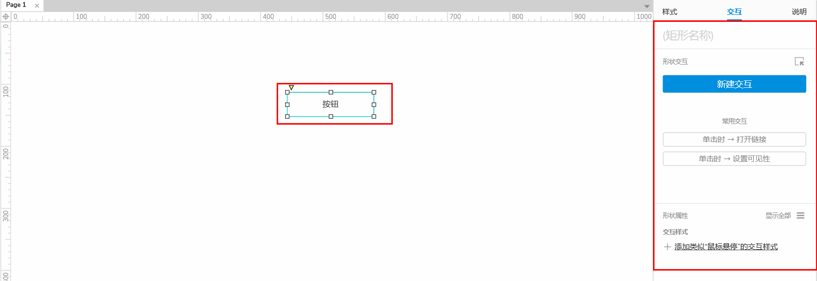


交互核心构成
元件触发事件
交互面板切换
在工作区选中任意元件，右侧交互窗格将自动聚焦，即时显示当前元件可用的所有触发事件列表，便于快速配置。
事件类型分类
系统内置事件主要划分为三大类：鼠标交互（如单击、悬停）、键盘输入（按键响应）及形状变化（尺寸或位置改变）。
高级元件专属
动态面板（状态改变时）、中继器（每项加载时）及文本框（文本改变时）等高级元件，拥有满足复杂逻辑的高频专属事件。
Notes:
首行标题：字体思源宋体 CN Heavy、28号字、蓝色（R0\G0\B102）
一级标题：字体思源黑体 CN Medium、22号字、黑色
二级标题：字体思源黑体 CN Medium、18号字、灰色（R118\G113\B113）
正文内容：字体思源黑体 CN Normal、16-18号字、黑色
忌满屏都是文字，应适当概括、修饰点缀或配图
所有段落行间距为多倍行距1.5，大段文字（超过三整行）叙述时首行缩进2字符
按中文习惯控制收尾字符。标点不得在一行字的开头，公式、字符串不得跨行断开--按中文习惯控制收尾字符
两端对齐，参考模板，段前段后均为0
以上要求均以在模板内进行设置，切勿更改模板。
注意：所有展示内容须在参考线内（红框内）展示，不可出边界。

Slide 6


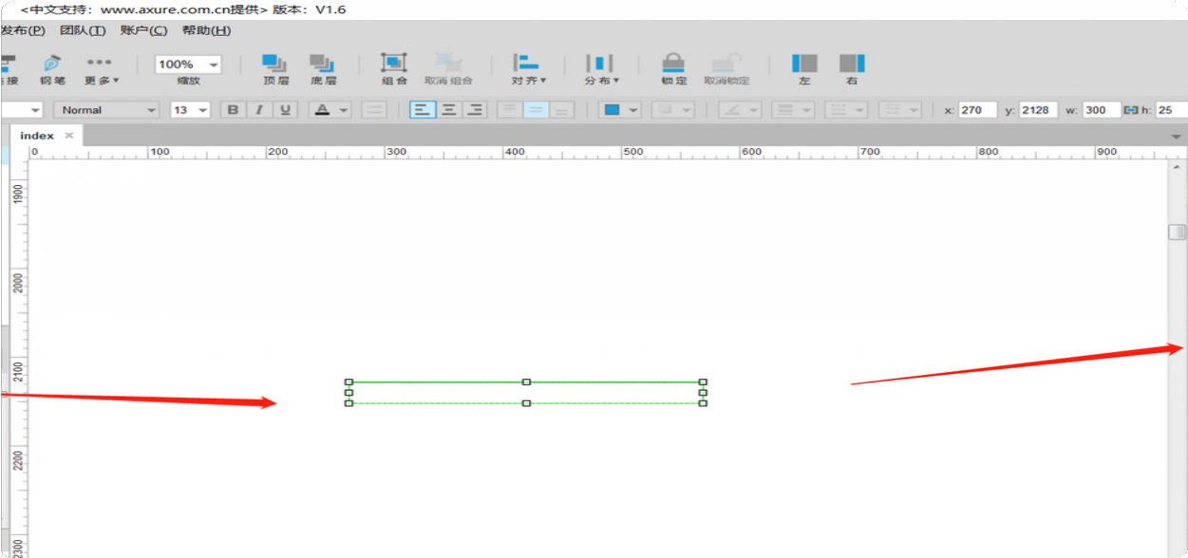

交互核心构成
元件命名小贴士
规范命名习惯
建议给元件命名为 英文 或 拼音 。避免使用默认名称（如“矩形1”），保持命名清晰可读。
提升检索效率
规范的命名便于在添加交互事件时，通过搜索框 快速查找 对应元件，极大提升原型开发效率。
Notes:
首行标题：字体思源宋体 CN Heavy、28号字、蓝色（R0\G0\B102）
一级标题：字体思源黑体 CN Medium、22号字、黑色
二级标题：字体思源黑体 CN Medium、18号字、灰色（R118\G113\B113）
正文内容：字体思源黑体 CN Normal、16-18号字、黑色
忌满屏都是文字，应适当概括、修饰点缀或配图
所有段落行间距为多倍行距1.5，大段文字（超过三整行）叙述时首行缩进2字符
按中文习惯控制收尾字符。标点不得在一行字的开头，公式、字符串不得跨行断开--按中文习惯控制收尾字符
两端对齐，参考模板，段前段后均为0
以上要求均以在模板内进行设置，切勿更改模板。
注意：所有展示内容须在参考线内（红框内）展示，不可出边界。

Slide 7






交互核心构成
动作
链接动作
用于页面跳转或窗口操作，如打开链 接、关闭窗口、在框架中打开链接等。
元件动作
针对元件属性的控制，如显示/隐藏、设置文本、移动、旋转、设置尺寸等。
交互响应
动作是对交互事件的响应。
只有添加了动作，
交互事件才有实际意义。
中继器动作
专门用于操作中继器数据，包含添加 行、删除行、更新行、添加排序、移除筛选等。
其他动作
辅助交互逻辑的动作，如等待、设置变量值、触发事件、其他等高级控制功 能。
Notes:
首行标题：字体思源宋体 CN Heavy、28号字、蓝色（R0\G0\B102）
一级标题：字体思源黑体 CN Medium、22号字、黑色
二级标题：字体思源黑体 CN Medium、18号字、灰色（R118\G113\B113）
正文内容：字体思源黑体 CN Normal、16-18号字、黑色
忌满屏都是文字，应适当概括、修饰点缀或配图
所有段落行间距为多倍行距1.5，大段文字（超过三整行）叙述时首行缩进2字符
按中文习惯控制收尾字符。标点不得在一行字的开头，公式、字符串不得跨行断开--按中文习惯控制收尾字符
两端对齐，参考模板，段前段后均为0
以上要求均以在模板内进行设置，切勿更改模板。
注意：所有展示内容须在参考线内（红框内）展示，不可出边界。

Slide 8

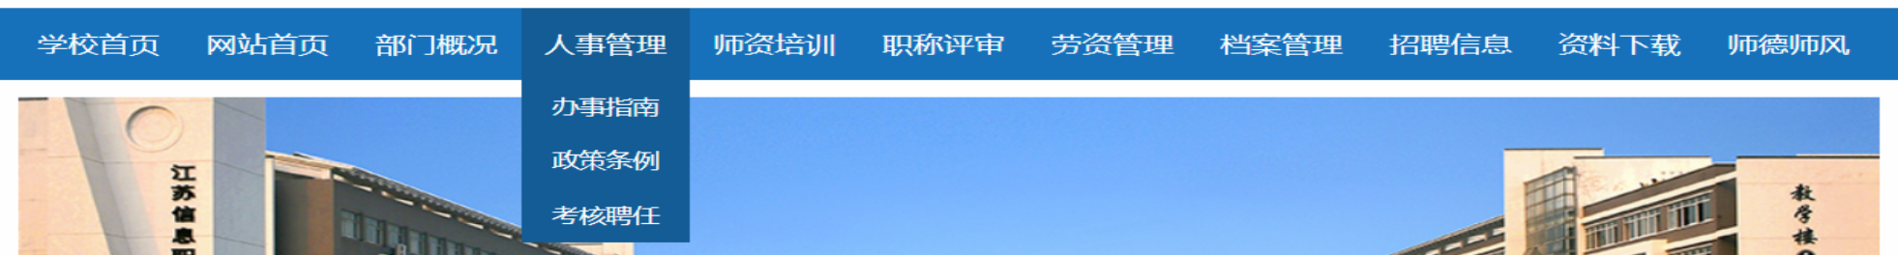

交互核心构成
交互动作与实操案例
配置流程详解
1 添加交互事件
选中目标元件（如一级菜单），在交互窗格点击“新建交互”，选择如“鼠标单击时”等触发条件。
2 组织执行动作
在动作列表中选择需要响应的命令，例如“元件动作”下的“显示/隐藏”或“设置面板状态”。
3 设置目标参数
指定目标对象（如二级菜单动态面板），配置动画效果（如向下滑动）及持续时间，完成逻辑闭环。
实操案例：导航菜单联动
点击一级菜单切换二级菜单显示
localhost:8080/index.html
Notes:
首行标题：字体思源宋体 CN Heavy、28号字、蓝色（R0\G0\B102）
一级标题：字体思源黑体 CN Medium、22号字、黑色
二级标题：字体思源黑体 CN Medium、18号字、灰色（R118\G113\B113）
正文内容：字体思源黑体 CN Normal、16-18号字、黑色
忌满屏都是文字，应适当概括、修饰点缀或配图
所有段落行间距为多倍行距1.5，大段文字（超过三整行）叙述时首行缩进2字符
按中文习惯控制收尾字符。标点不得在一行字的开头，公式、字符串不得跨行断开--按中文习惯控制收尾字符
两端对齐，参考模板，段前段后均为0
以上要求均以在模板内进行设置，切勿更改模板。
注意：所有展示内容须在参考线内（红框内）展示，不可出边界。

Slide 9



交互逻辑与变量应用
原型交互设计进阶
本章节将深入解析Axure交互逻辑条件的设置规则，重点探讨全局变量与局部变量的定义与区别。通过实战案例，掌握变量在数据传递与复杂逻辑判断中的核心应用技巧。
02
逻辑条件
全局变量
局部变量
Notes:
左上角标题文字:思源黑体 CN Regular、24号字、灰色（R127\G127\B127）
目录标题文字：思源宋体 CN Heavy、36-44号字、1.5倍行距、蓝色（R67\G113\B194）
二级目录可选择性添加，如不需要无需添加

Slide 10

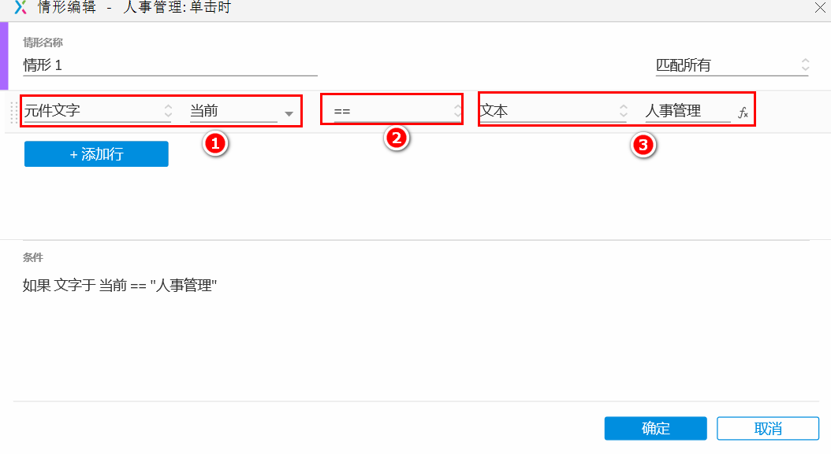



交互逻辑与变量应用
交互逻辑条件设置
进入情形编辑器
在交互设置中，通过双击已添加的用例，或在交互编辑器顶部点击 “启用情形”按钮，即可打开逻辑条件设置面板，为交互添加判断规则。
Case Editor
条件匹配逻辑
匹配所有(AND)：需满足列表中所有条件才触发动作； 匹配任何(OR)：只要满足列表中任意一个条件即可触发。
条件设置三要素
完整的逻辑判断由三部分构成：比较主体（如元件文字）、运算符
（如等于、包含）以及比较对象（具体值或变量）。
Notes:
首行标题：字体思源宋体 CN Heavy、28号字、蓝色（R0\G0\B102）
一级标题：字体思源黑体 CN Medium、22号字、黑色
二级标题：字体思源黑体 CN Medium、18号字、灰色（R118\G113\B113）
正文内容：字体思源黑体 CN Normal、16-18号字、黑色
忌满屏都是文字，应适当概括、修饰点缀或配图
所有段落行间距为多倍行距1.5，大段文字（超过三整行）叙述时首行缩进2字符
按中文习惯控制收尾字符。标点不得在一行字的开头，公式、字符串不得跨行断开--按中文习惯控制收尾字符
两端对齐，参考模板，段前段后均为0
以上要求均以在模板内进行设置，切勿更改模板。
注意：所有展示内容须在参考线内（红框内）展示，不可出边界。

Slide 11

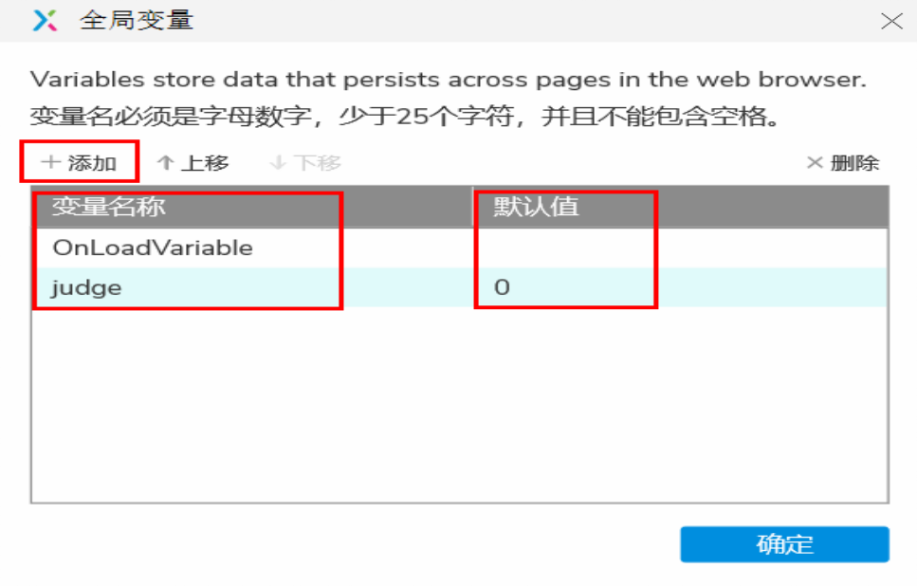




交互逻辑与变量应用
全局与局部变量应用
全局变量
作用于整个项目范围，主要用于在不同页面之间进行数据传递与状态存储。
局部变量
仅在单个交互动作内部有效，常用于函数引用或临时计算，不跨页面。
设置规则
变量名需由字母或数字组成，长度小于25字符，且名称中严禁包含空格。
Notes:
首行标题：字体思源宋体 CN Heavy、28号字、蓝色（R0\G0\B102）
一级标题：字体思源黑体 CN Medium、22号字、黑色
二级标题：字体思源黑体 CN Medium、18号字、灰色（R118\G113\B113）
正文内容：字体思源黑体 CN Normal、16-18号字、黑色
忌满屏都是文字，应适当概括、修饰点缀或配图
所有段落行间距为多倍行距1.5，大段文字（超过三整行）叙述时首行缩进2字符
按中文习惯控制收尾字符。标点不得在一行字的开头，公式、字符串不得跨行断开--按中文习惯控制收尾字符
两端对齐，参考模板，段前段后均为0
以上要求均以在模板内进行设置，切勿更改模板。
注意：所有展示内容须在参考线内（红框内）展示，不可出边界。

Slide 12

高级元件应用
原型交互设计进阶
本章节重点讲解动态面板与中继器两种核心高级元件。深入解析多状态容器的交互逻辑与动态数据管理的实现方法，助力原型设计从静态展示向高保真动态交互进阶。
03
动态面板
中继器
Notes:
左上角标题文字:思源黑体 CN Regular、24号字、灰色（R127\G127\B127）
目录标题文字：思源宋体 CN Heavy、36-44号字、1.5倍行距、蓝色（R67\G113\B194）
二级目录可选择性添加，如不需要无需添加

Slide 13


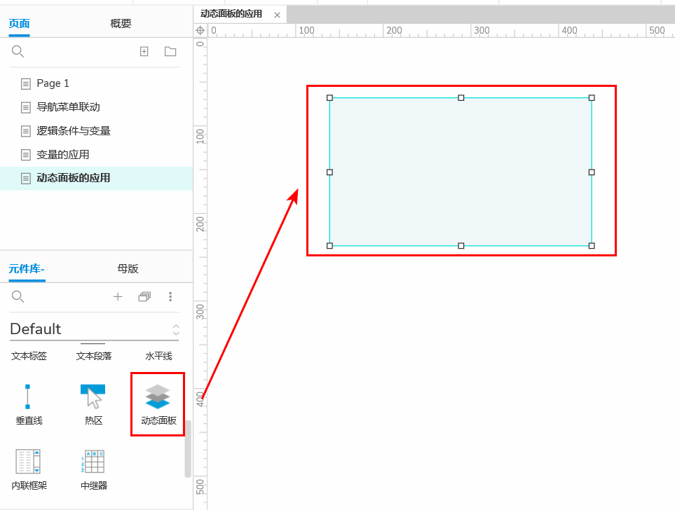


高级元件应用
动态面板的创建
方式一：直接拖曳法
直接从左侧 元件库面板 中找到“动态面板”元件，将其拖曳至工作区域即可完成创建。
方式二：右键转换法
选中工作区中的普通元件，点击 鼠标右键 ，在弹出的菜单中选择“转换为动态面板”。
Notes:
首行标题：字体思源宋体 CN Heavy、28号字、蓝色（R0\G0\B102）
一级标题：字体思源黑体 CN Medium、22号字、黑色
二级标题：字体思源黑体 CN Medium、18号字、灰色（R118\G113\B113）
正文内容：字体思源黑体 CN Normal、16-18号字、黑色
忌满屏都是文字，应适当概括、修饰点缀或配图
所有段落行间距为多倍行距1.5，大段文字（超过三整行）叙述时首行缩进2字符
按中文习惯控制收尾字符。标点不得在一行字的开头，公式、字符串不得跨行断开--按中文习惯控制收尾字符
两端对齐，参考模板，段前段后均为0
以上要求均以在模板内进行设置，切勿更改模板。
注意：所有展示内容须在参考线内（红框内）展示，不可出边界。

Slide 14

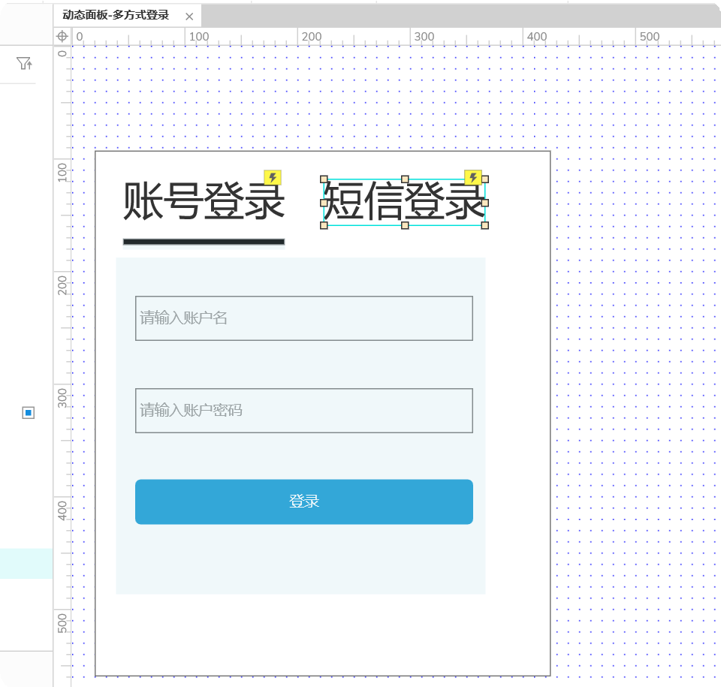


高级元件应用
动态面板的应用
编辑模式启动
双击工作区中的动态面板元件，即可进入专属编辑区域。此时界面会显示蓝色虚线边框，用于区分当前处于面板内部状态，避免与正常页面层级混淆。
专属属性配置
拥有普通元件不具备的高级属性：自适应内容可随内容调整尺寸，滚动条控制内容溢出显示，固定到浏览器可实现悬浮窗效果。
多状态容器特性
动态面板是一个多状态容器，支持添加多个独立状态（State）。在原型运行时，任意时刻仅显示一种状态，是制作轮播图、Tab切换等交互的核心组件。
Notes:
首行标题：字体思源宋体 CN Heavy、28号字、蓝色（R0\G0\B102）
一级标题：字体思源黑体 CN Medium、22号字、黑色
二级标题：字体思源黑体 CN Medium、18号字、灰色（R118\G113\B113）
正文内容：字体思源黑体 CN Normal、16-18号字、黑色
忌满屏都是文字，应适当概括、修饰点缀或配图
所有段落行间距为多倍行距1.5，大段文字（超过三整行）叙述时首行缩进2字符
按中文习惯控制收尾字符。标点不得在一行字的开头，公式、字符串不得跨行断开--按中文习惯控制收尾字符
两端对齐，参考模板，段前段后均为0
以上要求均以在模板内进行设置，切勿更改模板。
注意：所有展示内容须在参考线内（红框内）展示，不可出边界。

Slide 15



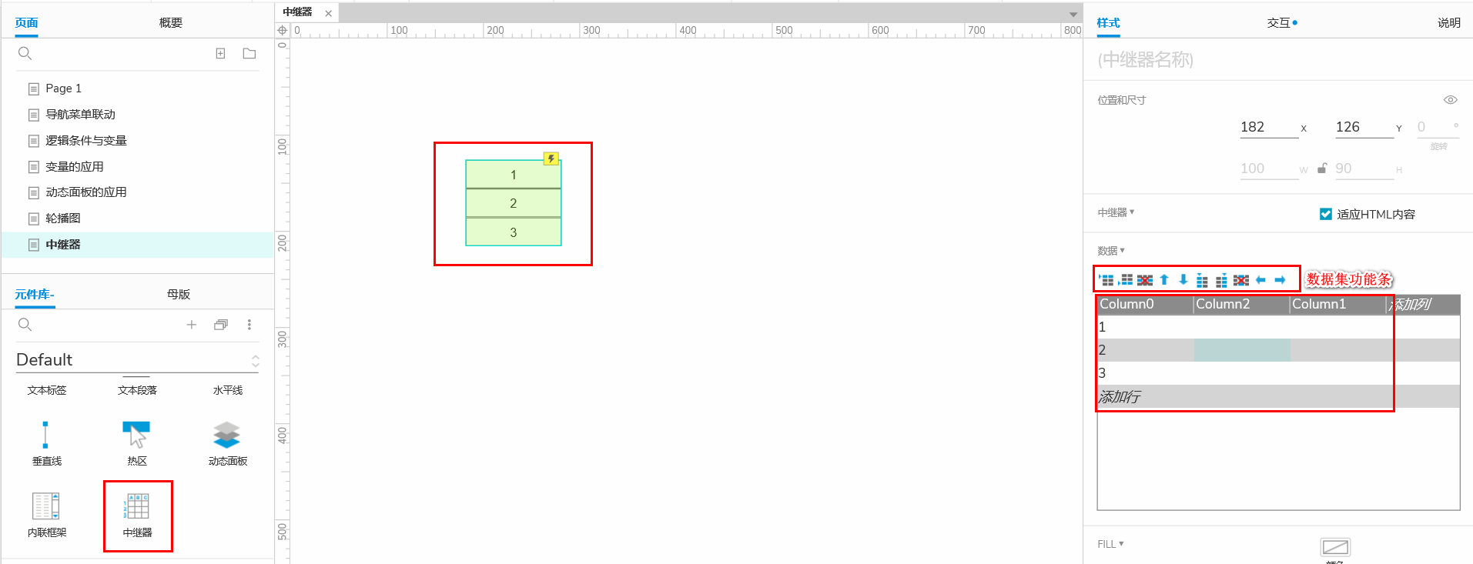




高级元件应用
中继器核心应用
双重核心架构
中继器由数据集（存储数据源）与中继器项
（展示模板）构成，实现了数据存储与界面显示的逻辑分离。
Axure RP - 中继器编辑视图
动态数据管理
具备类数据库特性，支持在原型交互中实现数据的增、删、改、查及排序筛选，模拟真实后台逻辑。
典型应用场景
广泛应用于复杂的列表交互场景，如电商商品展示、学生信息管理表格及动态搜索结果页面的高保真还原。
Notes:
首行标题：字体思源宋体 CN Heavy、28号字、蓝色（R0\G0\B102）
一级标题：字体思源黑体 CN Medium、22号字、黑色
二级标题：字体思源黑体 CN Medium、18号字、灰色（R118\G113\B113）
正文内容：字体思源黑体 CN Normal、16-18号字、黑色
忌满屏都是文字，应适当概括、修饰点缀或配图
所有段落行间距为多倍行距1.5，大段文字（超过三整行）叙述时首行缩进2字符
按中文习惯控制收尾字符。标点不得在一行字的开头，公式、字符串不得跨行断开--按中文习惯控制收尾字符
两端对齐，参考模板，段前段后均为0
以上要求均以在模板内进行设置，切勿更改模板。
注意：所有展示内容须在参考线内（红框内）展示，不可出边界。

Slide 16




任务总结
项目六 互联网产品交互设计与开发
交互核心
掌握Axure交互事件触发机制与动作配置流程
逻辑应用
熟练运用条件判断逻辑与全局/局部变量管理
高级元件
精通动态面板状态切换与中继器数据交互实战
感谢观看
THANK YOU FOR WATCHING

Slide 17





THANK YOU
感谢观看!
主讲人：马胜铭
时间：2026年

